Slide 1
Карточка проекта
«Оптимизация процесса по формированию учебных карточек и приложений к диплому»
1. Вовлеченные лица и рамки проекта: Заказчики процесса: научно-педагогические работники Периметр проекта: студенты. диспетчера деканата, руководство деканата, заведующие кафедрами. Владелец процесса: ГБОУ ВО НГИЭУ Руководитель проекта: Кондратьева Н. Н. – заместитель директора института экономики и управления Команда проекта: Фролова О.А. – директор института экономики и управления, Кондратьева Н.Н. – зам. директора института экономики и управления, Зубенко Е.Н. – ст. преподаватель кафедры «Бухгалтерский учет, анализ и аудит», Зубенко Д. П. – преподаватель кафедры «Бухгалтерский учет, анализ и аудит», Кирилова Т. Е. – ст. преподаватель кафедры «Экономика и автоматизация бизнес-процессов» | 2. Обоснование выбора Ключевой риск: несвоевременность подготовки учетной документации Проблемы: дублирование одной и той же информации в разных документах; возникновение технических ошибок при заполнении документов; высокая трудоёмкость; несвоевременное заполнение требуемых документов.
3. Цели и плановый эффект Цель: практическое обеспечение автоматизированного заполнения приложений к диплому при помощи пакета Microsoft Office. Задачи: 1) создать рабочие книги, включающие в себя сводную ведомость, учебные карточки, приложения к диплому по направлениям подготовки; 2) интегрировать рабочие книги в единую систему для взаимоувязки показателей; 3) определить эффективность от внедрения данной системы. | 4. Ключевые события 1. Старт проекта – 10.10.2018 2. Диагностика и целевое состояние – 15.10.2018-15.11.2018 Разработка текущей карты процесса – 15.10.2018-29.10.2018 Разработка целевой карты процесса – 29.10.2018-15.11.2018 3. Внедрение улучшений – 15.11.2018-03.12.2018 Совещание по защите подходов внедрения – 03.12.2018 4. Закрепление результатов и закрытие проекта -– 03.12.2018-21.12.2018 Завершающее совещание – 21.12.2018 Результат: 1) разработана единая система по автоматизированному заполнению сводной ведомости, учебной карточки и приложений к диплому. 2) определена эффективность от внедрения данной системы.
Наименование цели | Текущий показатель | Целевой показатель
Трудоемкость | 3645 минут | 1377,5 мин.

Slide 2
Карточка проекта
Совершенствование работы приемной комиссии путем внедрения ИС 1С:Университет
1. Вовлеченные лица и рамки проекта Заказчики проекта: ГБОУ ВО НГИЭУ Периметр проекта: 1. Приемная комиссия 2. Деканаты институтов Руководитель проекта: Кирилов М.Н. – профконсультант Команда проекта: Зубенко Д.П., Зуева С.В., Чесноков, Д.А., Жуков С.С., Игнатьева Н.Н. | 2. Обоснование выбора Ключевой риск: высокая трудоемкость процесса подготовки документации, дублирование операций по оцифровке сведений о поступающих, высокая вероятность ошибок и переделки документации. Проблемы: Высокая обработки заявлений и подготовки необходимого пакета документов абитуриента. Высокая трудоемкость ведения журналов регистрации абитуриентов, ошибки в датах подачи заявлений. Высокая трудоемкость подготовки экзаменационных листов и ведомостей, ошибки при указании персональных данных поступающих, датах проведения вступительных испытаний. Высокая трудоемкость подготовки конкурсных списков и приказов о зачислении, ошибки в рейтинговых списках, риск ошибочного зачисления.
3. Цели и плановый эффект | 4. Ключевые события 1. Старт проекта – 02.07.2018 2. Диагностика и целевое состояние – 03.07. – 24.08.2018 разработка текущей карты процесса – 03.07 – 06.07. 2018 разработка целевой карты процесса – 09.07 – 13.07.2018 3. Разработка плана мероприятий – 13.07.2018 4. Внедрение улучшений – 16.07 – 30.10.2018 5. Закрепление результатов и закрытие проекта – 02.11.2018
Наименование цели | Текущий показатель | Целевой показатель
Сокращение ВПП обработки заявлений поступающих и подготовки необходимого пакета документов абитуриента | 20 минут | 5 минут
Сокращение ВПП на формирование экзаменационной ведомости | 30 мин | 5 мин
Сокращение ВПП на формирование рейтингового списка и приказа о зачислении | 60 мин | 10 мин
Формирование списков студентов 1 курса в среде ИС 1С:Университет | 0 % | 100 %

Slide 3
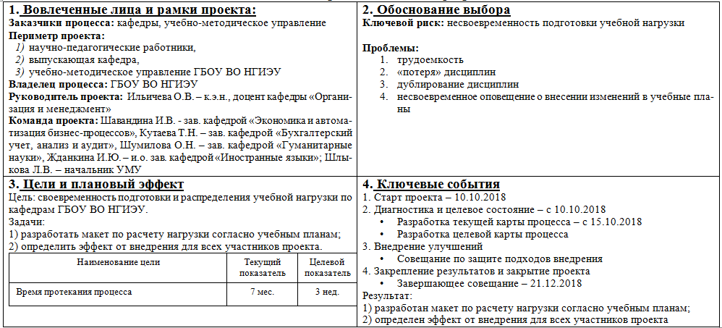
КАРТА ПРОЕКТА «Сокращение времени протекания процесса распределения учебной нагрузки научно-педагогических работников по кафедрам»

Slide 4
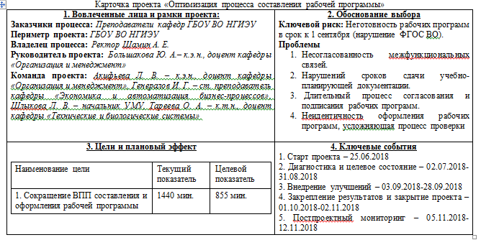

Slide 5
КАРТОЧКА ПРОЕКТА

Slide 6
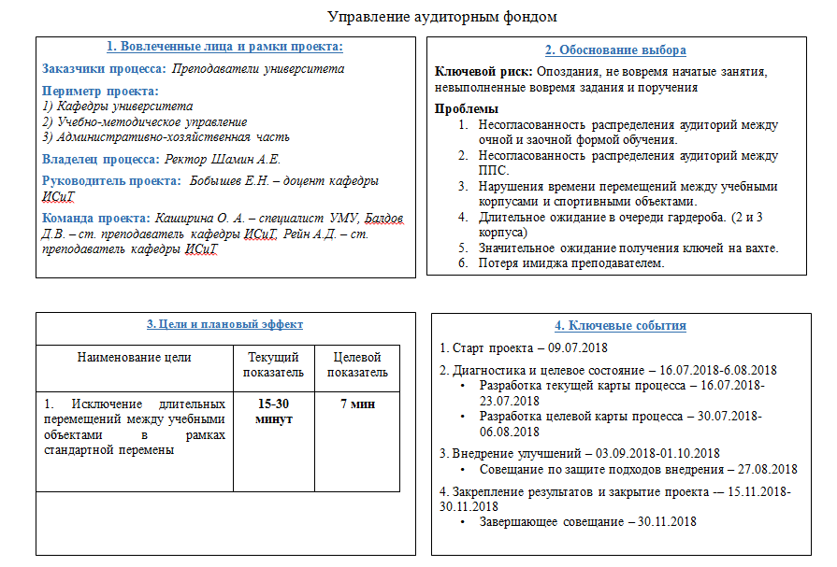

Slide 7
Проекты ГБОУ ВО НГИЭУ
№ | Название проекта | Экономия
1 | Организация рабочего пространства преподавательской кафедр | реализация
2 | Управление аудиторным фондом | 10 мин. Искл. Опозд. Студ.
3 | Оптимизация процесса формирования индивидуального плана | 7 дней
4 | Оптимизация процесса разработки рабочей программы | 10 час.
5 | Сокращение времени протекания процесса распределения учебной нагрузки научно-педагогических работников по кафедрам | 5 мес.
6 | Совершенствование работы приемной комиссии путем внедрения ИС 1С:Университет | 1ч.30мин.
7 | Оптимизация процесса по формированию учебных карточек и приложений к диплому | 38 час.
8 | Оптимизация микроклимата в помещении кафедры «Технический сервис» | реализация
9 | Сокращение потерь времени в процессе поиска рабочих мест при выполнении научных исследований | 17 час.
10 | Оптимизация процесса оплаты платных образовательных услуг в ГБОУ ВО НГИЭУ | 20-45 мин.
11 | Оптимизация процесса подготовки учебных изданий к публикации | 5 мес.
12 | Оптимизация процесса учета и контроля успеваемости и посещаемости студентов | 20 дней
13 | Оптимизация работы сотрудников деканата со студентами | реализация

Slide 8
